Slide 1



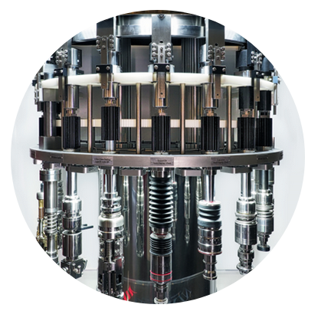
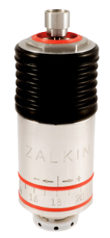
ZALKIN – Hysteresis Screw-on Capping Heads
QUALITY
Ref. Z0300
KEY FIGURES
Screwing improvement and increase product integrity
Installation time:
DESCRIPTION
5 MINUTES
The widest top load range available on the market for a perfect fit
Hysteresis coupling technology to protect tamper-evident band integrity and achieve precise & repeatable application torque.
Easy set-up with Tool free adjustment
Reading setting values
Chuck or jaws
Quick change over without tools
Machine downtime:
5 MINUTES
BENEFITS
Process precision and safety
Excellent repeatability of release torque
Quick-release lower part of the head
Stainless steel construction
Wide torque range
Easy torque adjustment without tools
Optimised maintenance operations
Easy to clean
Quick chuck release
Hygiene
Lubrication-free
Can be combined with:
Machine application:
All capper
Non6Zalkin Capper

Slide 2
ZALKIN – Tête de Vissage Hysteresis
QUALITÉ
Ref. Z0300
CHIFFRES CLÉS
Amélioration du vissage et augmentation de l'intégrité du produit
Temps d’installation:
DESCRIPTION
5 MINUTES
Technologie d'accouplement par hystérésis pour protéger l'intégrité de la bande et obtenir un couple d'application
Précis et reproductible
Réglage sans outils
Lecture des valeurs de réglage
Cône ou mâchoire
Changement rapide sans outils
Temps d'immobilisation machine :
5 MINUTES
AVANTAGE
Précision et sécurité du processus
Excellente répétabilité du couple de desserrage
Partie inférieure de la tête à dégagement rapide
Exécution en acier inoxydable
Large plage de couple
Réglage facile du couple sans outil
Opérations de maintenance optimisées
Opérations de nettoyage faciles
Libération rapide du mandrin
Hygiene
Sans lubrification
Application :
Toutes les machines
Machine non Zalkin

